Slide 1
O método e as práticas de Robert Pace para Piano em Grupo com apenas um piano
Simone Gorete Machado
Giulia Salgado Coelho da Silva

Slide 2
Início
1815 - Johann Bernhard Logier
1970 - Brasil: Robert Pace e Marion Verhaalen
1973 - “Método Dr. Robert Pace”
1976 - Abigail Silva e Maria de Lourdes Gonçalves
1977 - “I Congresso do Método de Ensino de Piano em Grupo Robert Pace” e “Encontro de Pace”

Slide 3
Seção de Atividades Culturais da Prefeitura da Universidade de São Paulo – Câmpus Fernando Costa (PUSP-FC).
Dificuldades encontradas
Motivo da pesquisa

Slide 4
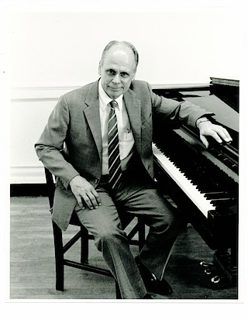
Robert Pace – Vida e carreira
22 de junho de 1924
Juilliard (The Juliiard School) e Teachers College, Columbia University.

Slide 5
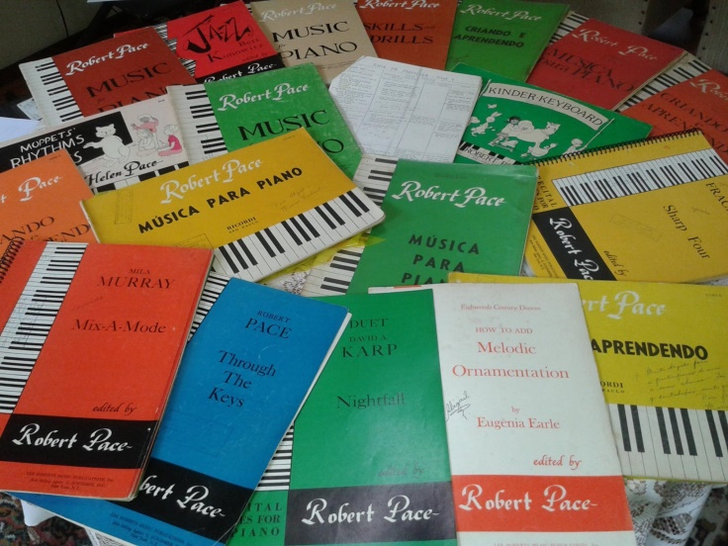
Robert Pace - Materiais
Público infantil
Primeiro material publicado final de 1950 “Music for piano”
1961 Skill and Drills e em 1970 Theory Papers.
Os livros de Pace publicados no Brasil compreendem três séries: Música para piano volumes I, II, III e IV, Criando e Aprendendo volumes I, II, III e IV e Tarefas.
1973 - Vera Camargo Guarnieri e Marion Verhaalen
1979 - Abigail Silva

Slide 6
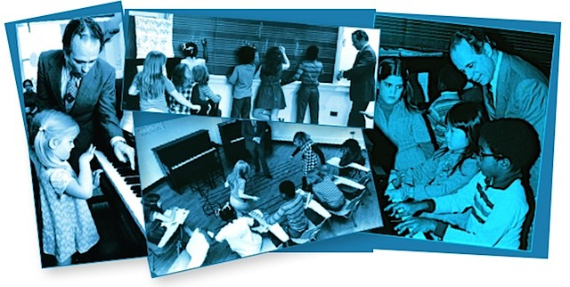
Robert Pace - Metodologia
Peer-teaching
Autoaprendizagem
Tonalidades Múltiplas (Multi-Key)
Repertório, técnica, leitura, transposição, composição, improvisação, análise, teoria e musicalidade.

Slide 7
Conclusão
16 aulas aplicadas
Dois grupos
45 minutos de aula
06 de março de 2017 á 10 de julho de 2017
Peça solo
Método Suzuki
Método de Pace para adultos

Slide 8
Exemplos
https://www.youtube.com/watch?v=_EbQDrLwkxo&t=5s
https://www.youtube.com/watch?v=xgONXr2xUgQ

Slide 9
Referências
BRAGA, Sofia Sargento Ribeiro. Aulas de Piano em Grupo na Iniciação – Um Patrimônio Musical Renovado. Dissertação (Mestrado em Música), Departamento de comunicação e artes, Universidade de Aveiro, Portugal, 2011.
FERNANDES, José Fortunato. A filosofia de Shinichi Suzuki aplicada ao canto coral para adolescentes em cumprimento de medida socioeducativa. Revista Espaço Intermediário, São Paulo, v.II, n.I, p. 38-53, 2011.
FISCHER, Christopher. Teaching piano in groups. New York: Oxford University Press, Inc., 2010.
MACHADO, Simone Gorete. QUATRO DÉCADAS DE PIANO EM GRUPO NO BRASIL (1973-2013): ENTREVISTA COM MARION VERHAALEN. Revista Música, São Paulo, v.15, n.1, p. 7-16, 2015.
___________. A presença do piano em grupo em instituições de ensino superior no Brasil. Revista Orfeu, Florianópolis, v. 1, n. 1, p. 132-55, 2016.
MONTANDON, Maria Isabel. Aula de Piano e Ensino de Música – Análise da Proposta de Reavaliação da Aula de Piano e sua Relação com as Concepções Pedagógicas de Pace Verhaalen e Gonçalves. Dissertação (Mestrado em Música), Instituto de Artes, Universidade Federal do Rio Grande do Sul, Porto Alegre, 1992.
___________. A prática de ensino de instrumento em grupos nos Estágios Supervisionados Docentes. XIII Encontro Regional Centro-Oeste da ABEM, Campo Grande, 2014.
PACE, Robert. Piano Lessons-Private or Group?. Jornal Keyboard, v. 4, n. 2, 1978.
PACE, Robert. Robert Pace´s Teaching Philosophy, 2016. Disponível em: <http://leerobertsmusic.com/robert_pace_piano/about-the-pace-approach/robert-paces-teaching-philo/ > Acesso em: 15 abril 2016.
REINOSO, Ana Paula Teixeira. A inserção do ensino de Piano em Grupo no Brasil: episódios marcantes. In: ANAIS DO II SIMPOM 2012 - SIMPÓSIO BRASILEIRO DE PÓS-GRADUANDOS EM MÚSICA, Rio de Janeiro. Rio de Janeiro: UNIRIO. 1110-8.

